Slide 1
Isolatzaile, eroale eta erdieroaleak
Andoni Añibarro - Markel Arevalo
Julen Diez - Eneko Sampedro
Gap energetikoa, bereizgarriak, adibideak eta aplikazioak

Slide 2
Isolatzaile, eroale eta erdieroaleak
Isolatzaileak
Aplikazioak
Adibideak
Eroaleak
Aplikazioak
Adibideak
Erdieroaleak
Aplikazioak
Motak
Adibideak
Gap Energetikoa
Azalpena
Kasu bakoitza

Slide 3
Isolatzaileak
Isolatzaile batek karga elektrikoaren mugimenduari erresistentzia asko ematen
dion materiala da, eta horren ondorioz, karga elektrikoa ezin da bertatik pasatu.

Slide 4
Isolatzaileak
Aplikazioak

Slide 5
Isolatzaileak
Adibideak

Slide 6
Eroaleak
Eroaleak karga elektrikoaren mugimenduari erresistentzia gutxi ematen dion materiala da, karga elektrikoa erraz pasa daiteke bertatik.

Slide 7
Eroaleak
Aplikazioak

Slide 8
Eroaleak
Adibideak

Slide 9
Erdieroaleak
Erdieroaleak eroankortasun elektrikoa tenperaturaren arabera aldatzen duen substantzia kristalinoa da. Giro tenperaturan ez dira ez eroale ez isolatzaile.
Tenperatura zero absoluturantz hurbilduz gero isolatzaileak dira. Tenperatura altuetan berriz, eroale onak izatera hel daitezke.

Slide 10
Erdieroaleak
Aplikazioak

Slide 11
Erdieroaleak
Motak

Slide 12
Erdieroaleak
Adibideak

Slide 13
Gap Energetikoa
Bi banda arrunt mota daude, kondukzioa banda eta balentzia banda:
-Balentzia banda: Banda hau atomoaren azken maila energetikoaren elektroiez osatuta dago. Elektroi hauek, balentzia elektroiak deritze, atomoen arteko loturak eratzen dituztenak. Elektroi hauek ez dute kondukzio elektrikoan parte hartzen.
-Kondukzio banda: Elektroi libreez eratuta dago, hau da, atomotik askatu direnak eta erraz mugi daitezkeenak. Balentzia elektroiak ez bezala, elektroi hauek kondukzio elektrikoan eragin handia dute.

Slide 14
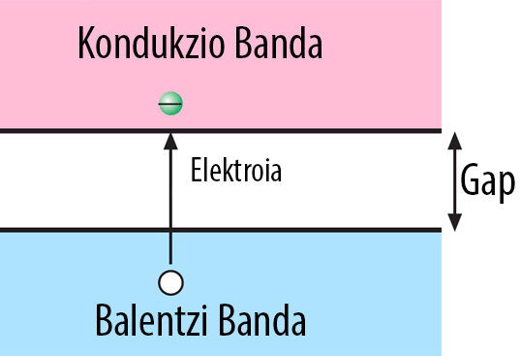
Gap Energetikoa
Azalpena

Slide 15
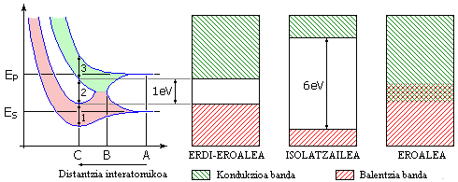
Gap Energetikoa
Kasu bakoitza

